Slide 1
DEPARTAMENTO DE CIENCIAS DE LA TIERRA Y DE LA CONSTRUCCIÓN
CARRERA DE INGENIERÍA GEOGRÁFICA Y DEL MEDIO AMBIENTE
“Evaluación de la calidad y composición de los lodos y aguas de las fuentes termales Aguas Hediondas y El Artesón, y propuesta de Plan de Manejo”
Autoras: Barrera Cornejo, Samantha Lizeth
Barrera Flores, Jazmin Susana
Directora del proyecto
Ing. Guevara García, Paulina PhD
Docente Evaluador
Ing. Haro Robayo, Margarita MSc
Director de Carrera
Ing. Robayo Nieto, Alexander MSc
Secretaria Académica
Ab. Benavides Guzmán, Michelle
.

Slide 2
Introducción

Slide 3
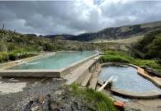
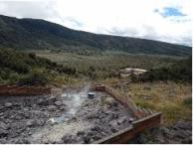
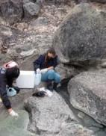
Planteamiento del problema
Justificación e importancia
Área de estudio
El Ecuador es un país privilegiado debido a la presencia de aguas termales y minerales localizadas mayoritariamente en el callejón Interandino.
En el país existe un total desconocimiento sobre la composición química de los fluidos hidrotermales que emergen a la superficie
Muchos estudios han analizado únicamente los parámetros físico-químicos básicos.
Para el aprovechamiento tanto de los lodos como de aguas, la población de Tufiño requiere conocer su composición
Debido a la procedencia de estas aguas, y a la interacción agua-roca que sufre durante su recorrido
No identificando los elementos tóxicos presentes en los mismos
Generar una propuesta de plan de manejo para su aprovechamiento, uso y gestión de manera eficiente y responsable
INTRODUCCIÓN

Slide 4
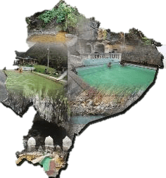
Planteamiento del problema
Justificación e importancia
Área de estudio
Existen varias fuentes termales en todo el país provenientes de las manifestaciones volcánicas.
Las fuentes de aguas termales brindan diversos tipos de beneficios debido a sus características terapéuticas, medicinales, recreacionales y de consumo
Debido a la presencia de metales y elementos tóxicos en necesario un análisis de los componentes de los acuíferos volcánicos
- Determinar una línea base sobre los componentes químicos presentes -Definir un plan de manejo
INTRODUCCIÓN

Slide 5
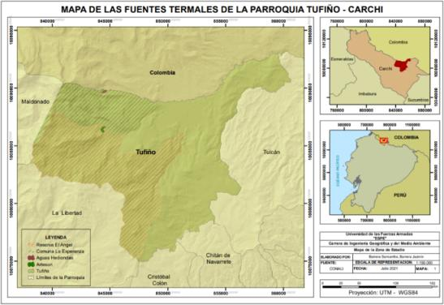
Planteamiento del problema
Justificación e importancia
Área de estudio
CARCHI
TULCÁN
TUFIÑO
Fuentes Termales “Aguas Hediondas”
Fuentes Termales “El Artesón”
Comuna “La Esperanza”
Reserva Ecológica “El Ángel”
A 3 km del complejo volcánico Chiles-Cerro Negro
INTRODUCCIÓN

Slide 6
Objetivo General
Evaluar la calidad y composición de los lodos y aguas de las fuentes termales Aguas Hediondas y El Artesón provenientes del complejo volcánico Chiles - Cerro Negro, mediante una caracterización físico – química, con el fin de plantear propuestas de aprovechamiento que se plasmaran en un plan de manejo.
Objetivos Específicos
Recolectar información del complejo volcánico Chile – Cerro Negro, mediante un levantamiento con vehículo UAV, para la generación de cartografía base de la zona de estudio.
Determinar los parámetros físico - químicos en las aguas termales Aguas Hediondas y El Artesón del complejo volcánico Chiles-Cerro Negro, mediante la toma y análisis de muestras, de manera que se logre identificar la calidad y cantidad de las aguas termales comparando con valores de normativas vigentes.
Conocer la calidad de los lodos de las fuentes Aguas Hediondas y El Artesón del complejo volcánico Chiles-Cerro Negro, mediante el uso de índices de riesgo ecológico (RI), factor de enriquecimiento (EF) e índice de geo acumulación (Igeo), con el fin de identificar los usos adecuados del recurso.
Generar una propuesta de plan de manejo de los lodos y aguas de las fuentes termales Aguas Hediondas y El Artesón provenientes del complejo volcánico Chiles-Cerro Negro donde se incorporará información recolectada in situ, bibliográfica y de línea base, con el fin de apoyar a la comunidad en el manejo de estos recursos
OBJETIVOS

Slide 7
Fundamentos Teóricos

Slide 8
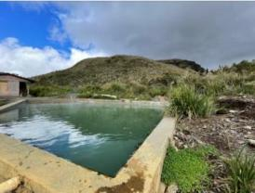
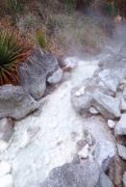
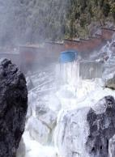
Agua termal
Al menos 5°C mayor
Capas subterráneas
Componentes minerales
Temperatura
Composición Química
Agua Sulfatada: Predomina el anión sulfato
La temperatura aumenta conforme la hondura del acuífero
Agua Bicarbonatada: Predomina el ion NaHCO₃ que es acompañado de Ca, Mg, Na, Cl-
Clasificación | Temperatura º C
Fuente fría | < 20
Hipotermal | 20 – 30
Termal | 30 - 40
Hipertermal | > 40
FUNDAMENTOS TEÓRICOS

Slide 9
Índices de calidad del agua
Evaluación de la calidad de los lodos
Factor de enriquecimiento (FE)
Índice de geo acumulación (Igeo)
Riesgo ecológico potencial (RI)
Caracterización física, química y biológica de una muestra de agua
El Índice Simplificado de Calidad del Aguas (ISQA)
$$EF=\frac{\left({Me}/{Fe}\right)}{\left({Me}/{Fe}\right)fondo}$$
$ISQA=T∗(DQO+SS+OD+Cond.)$
$Al$ y $Fe$ son elementos de referencia de uso común para compensar las fluctuaciones
FUNDAMENTOS TEÓRICOS

Slide 10
Índices de calidad del agua
Evaluación de la calidad de los lodos
Factor de enriquecimiento (FE)
Índice de geo acumulación (Igeo)
Riesgo ecológico potencial (RI)
Caracterización física, química y biológica de una muestra de agua
El Índice Simplificado de Calidad del Aguas (ISQA)
$$I_{geo}=\log_{2}\left(\frac{C_{n}}{{1.5B}_{n}}\right)$$
I geo | Categoría | Descripción de la calidad de los sedimentos o suelos
>5 | 6 | Extremadamente contaminado
4-5 | 5 | Fuertemente a extremadamente contaminado
3-4 | 4 | Fuertemente contaminado
2-3 | 3 | Moderadamente a fuertemente contaminado
1-2 | 2 | Moderadamente contaminado
0-1 | 1 | No contaminado a moderadamente contaminado
<0 | 0 | No contaminado
$ISQA=T∗(DQO+SS+OD+Cond.)$
Revela la contaminación por metales pesados
FUNDAMENTOS TEÓRICOS

Slide 11
Índices de calidad del agua
Evaluación de la calidad de los lodos
Factor de enriquecimiento (FE)
Índice de geo acumulación (Igeo)
Riesgo ecológico potencial (RI)
$$RI=\sum{{E^{i}}_{r}}$$
$${E^{i}}_{r}={T^{i}}_{r}×{C^{i}}_{f}$$
$${C^{i}}_{f}={C^{i}}_{0}/{C^{i}}_{n}$$
Caracterización física, química y biológica de una muestra de agua
El Índice Simplificado de Calidad del Aguas (ISQA)
RI | Descripción del riesgo
< 75 | Bajo
75-150 | Moderado
150-300 | Considerable
≥300 | Muy alto
$ISQA=T∗(DQO+SS+OD+Cond.)$
Valora los riesgos ecológicos por contaminación de metales pesados presentes en sedimentos
FUNDAMENTOS TEÓRICOS

Slide 12
Metodología

Slide 13
Recopilación de información
Generación de información
geográfica
Muestreo y análisis en laboratorio
Elaboración de la propuesta de Plan de Manejo
Titulo | Autores | Año
Fuentes termales del Ecuador. | Carrera, David; Guevara, Paulina | 2016
Geoquímica de los Manantiales Termales en las zonas de Tufiño, Chachimbiro y Papallacta, Ecuador. | Artiaga Franco, Oliva Lucía | 2004
Aguas termales, minerales y naturales de manantial en el Ecuador. | Paladines, Agustin | 2011
Análisis del Proceso de Gestión Ambiental del Parador Ecoturístico "Termales de las Nieves Puertas del Cielo" de la Parroquia Guapán, Cantón Azogues. | González, Tannya; Viteri, María | 2019
Estudio de la calidad ambiental de las aguas termales del balneario “El Tingo” | Tipanta, Santiago | 2018
Plan de Desarrollo y Ordenamiento Territorial Parroquia Rural de Tufiño | GAD Parroquial Rural de Tufiño | 2015 - 2019
Actualización Plan de Desarrollo y Ordenamiento Territorial “PDYOT” | GAD Parroquial Rural de Tufiño | 2019 - 2023
Estudios de factibilidad, impacto ambiental e ingeniería definitivos para la rectificación y mejoramiento de la carretera Tulcán – Tufiño - Maldonado; tramo no. 2: Tufiño - Maldonado | Ministerio De Transporte y Obras Públicas, MTOP Consorcio PKS - ACOLIT | 2012
Plan de manejo de la comuna La Esperanza | Consultora Visión Ambiental | 2020
Fuentes primarias y secundarias
Artículos académicos y científicos, informes, revistas científicas, tesis, entre otras
Información geoespacial disponible
CONALI
SNI
MAGAP
IGM
SIGAGRO
INAMHI
Prefectura del Carchi
Gobierno Autónomo Descentralizado de Tufiño
METODOLOGÍA

Slide 14
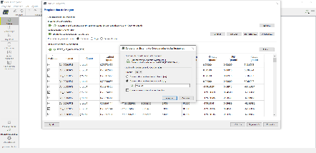
Recopilación de información
Generación de información
geográfica
Muestreo y análisis en laboratorio
Elaboración de la propuesta de Plan de Manejo
Levantamiento de información con vehículo UAV
Generación de los ortomosaicos
Vehículo UAV (dron)
Procesamiento de las imágenes en Pix4D
71 imágenes “Aguas Hediondas”
214 imágenes “El Artesón”
Condiciones climáticas favorables
Se procedió a cargar las imágenes capturas, definir el sistema de coordenadas y el tipo de cámara empleada
Características del vehículo UAV
Marca/Modelo del DRON | Modelo de cámara | Resolución | Distancia focal | Tamaño de píxel | Precalibrada
DJI MAVIC PRO | FC220 (4.7mm) | 4000 x 3000 | 4.7 mm | 1.56 x 1.56 micras | Sí
METODOLOGÍA

Slide 15
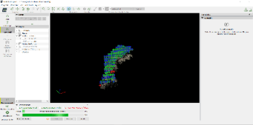
Recopilación de información
Generación de información
geográfica
Muestreo y análisis en laboratorio
Elaboración de la propuesta de Plan de Manejo
Levantamiento de información con vehículo UAV
Generación de los ortomosaicos
Vehículo UAV (dron)
Procesamiento de las imágenes en Pix4D
71 imágenes “Aguas Hediondas”
214 imágenes “El Artesón”
Condiciones climáticas favorables
Se seleccionó el tipo de procedimiento (3 etapas): procesamiento inicial, creación de la nube de puntos y generación del MDS, ortomosaico y el informe final
Características del vehículo UAV
Marca/Modelo del DRON | Modelo de cámara | Resolución | Distancia focal | Tamaño de píxel | Precalibrada
DJI MAVIC PRO | FC220 (4.7mm) | 4000 x 3000 | 4.7 mm | 1.56 x 1.56 micras | Sí
METODOLOGÍA

Slide 16
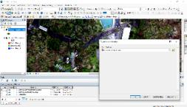
Recopilación de información
Generación de información
geográfica
Muestreo y análisis en laboratorio
Elaboración de la propuesta de Plan de Manejo
Levantamiento de información con vehículo UAV
Generación de los ortomosaicos
Vehículo UAV (dron)
Procesamiento de las imágenes en Pix4D
71 imágenes “Aguas Hediondas”
214 imágenes “El Artesón”
Condiciones climáticas favorables
Se determinó los puntos de muestreo, mediante el uso de la herramienta Add XY Coordinates
Características del vehículo UAV
Marca/Modelo del DRON | Modelo de cámara | Resolución | Distancia focal | Tamaño de píxel | Precalibrada
DJI MAVIC PRO | FC220 (4.7mm) | 4000 x 3000 | 4.7 mm | 1.56 x 1.56 micras | Sí
Nº | Zona | Tipo | Coordenada X | Coordenada Y
1 | Artesón | Agua aprovechamiento | 176497.794344 | 86235.817549
2 | Artesón | Agua surgencia | 176479.882016 | 86222.932315
3 | Artesón | Sedimento | 176472.500127 | 86217.852305
4 | Aguas Hediondas | Agua surgencia | 176530.892078 | 89613.384145
5 | Aguas Hediondas | Agua de salida | 176550.719993 | 89634.847188
6 | Aguas Hediondas | Sedimento | 176697.164956 | 89729.997278
METODOLOGÍA

Slide 17
Recopilación de información
Generación de información
geográfica
Muestreo y análisis en laboratorio
Elaboración de la propuesta de Plan de Manejo
NTE INEN 2169:2013
NTE INEN 2226:2013
NTE INEN 2176:2013
AGUA
- Frascos de polietileno
- Recipientes esterilizados
SEDIMENTOS
- Tubo PVC
- 500 gr (fundas Ziploc)
Toma de muestras
Laboratorio
Testigo
METODOLOGÍA

Slide 18
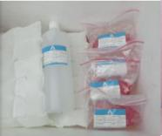
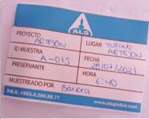
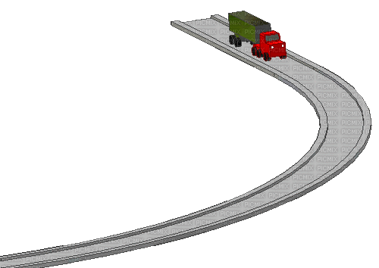
Recopilación de información
Generación de información
geográfica
Muestreo y análisis en laboratorio
Elaboración de la propuesta de Plan de Manejo
Almacenamiento a 4°C
Oscuridad
Tiempo límite de 24 horas
Etiquetadas
Almacenamiento y transporte
METODOLOGÍA

Slide 19
Recopilación de información
Generación de información
geográfica
Muestreo y análisis en laboratorio
Elaboración de la propuesta de Plan de Manejo
Agua
Sedimento
Parámetro | Unidad | Referencia
Bicarbonatos | mg/l | (SM, 2017) Método 2320 Ed. 23
Sulfatos | mg/l | (EPA, 1978) Método 375.4
Cloruros | mg/l | (SM, 2017) Método 4500-Cl- B Ed. 23
Sulfuros | mg/l | (SM, 2012) Método 4500-S2- A y 4500-S2- D Ed. 22
Calcio | mg/l | (SM, 2017) Método 3120 B Ed. 23
Magnesio | mg/l | (SM, 2017) Método 3120 B Ed. 23
Manganeso | mg/l | (SM, 2017) Método 3120 B Ed. 23
Hierro | mg/l | (SM, 2017) Método 3120 B Ed. 23
Sodio | mg/l | (SM, 2017) Método 3111 B
Potasio | mg/l | (SM, 2017) Método 3120B, 3030B, 3030D, 3030E
Boro | mg/l | (SM, 2017) Método 4500-B C Ed. 23
Nitratos | mg/l | (SM, 2017) Método 4500-NO3- E Ed. 23
Fosfatos | mg/l | (SM, 2017) Método 4500-P B y 4500-P C Ed. 23
Fenoles | 4500-P B | (SM, 2017) Método 5530 A y 5530 C Ed. 23
Tensoactivos | mg/l | (SM, 2012) Método 5540 A y 5540 C Ed. 22
Parásitos Nemátodos Intestinales | Ausencia/Presencia | (NMX, 2012) AA-113-SCFI-2012 Rev. 02
Coliformes totales | NMP/100ml | (SM, 2017) Método 9221 B, E y F Ed. 23
Coliformes fecales | NMP/100ml | (SM, 2017) Método 9221 B, E y F Ed. 23
Sólidos Suspendidos Totales | mg/l | (SM, 2017) 2450 D Ed. 23
Oxígeno Disuelto | ppm | (EPA, 1983) Método 360.2
Conductividad Eléctrica | s/cm | (APHA, 1995) Método 2510B.
Temperatura | °C | (EPA, 1983) Método 170.1
pH | -- | (EPA, 1983) Método 150.1
Parámetro | Unidad | Referencia
Cobre | mg/kg | (SM, 2017 Método 3120 B Ed. 23
Arsénico | mg/kg | (SM, 2017) Método 3120 B Ed. 23
Mercurio | mg/kg | (EPA, 2007) Método 7471 B Rev. 2
Fluoruros | mg/kg | (SM, 2017) Método 3120 B Ed. 23
Plomo | mg/kg | (SM, 2017) Método 3120 B Ed. 23
Cromo Total | mg/kg | (SM, 2017) Método 3120 B Ed. 23
Hierro | mg/kg | (SM, 2017) Método 3120 B Ed. 23
Cadmio | mg/kg | (SM, 2017) Método 3120 B Ed. 23
Plata | mg/kg | (SM, 2017) Método 3120 B Ed. 23
Conductividad Eléctrica | s/cm | (APHA, 1995) Método 2510B.
Temperatura | °C | (EPA, 1983) Método 170.1
pH | -- | (EPA, 1983) Método 150.1
ALS Global
Determinación de los parámetros físico – químicos
4 muestras de agua
2 muestras de sedimento
METODOLOGÍA

Slide 20
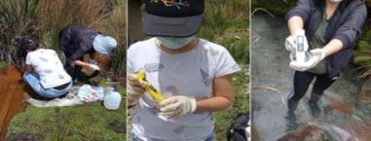
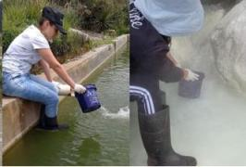
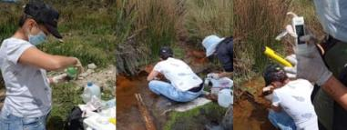
Recopilación de información
Generación de información
geográfica
Muestreo y análisis en laboratorio
Elaboración de la propuesta de Plan de Manejo
EQUIPOS
PARAMETROS
CAUDAL
TDS&EC meter (hold)
pHmetro
pH
Temperatura
Conductividad
Oxígeno disuelto
Balde plástico de 4 Litros
Tres a cinco veces
Parámetros in situ
Agua
3 veces
Sedimentos
METODOLOGÍA

Slide 21
Recopilación de información
Generación de información
geográfica
Muestreo y análisis en laboratorio
Elaboración de la propuesta de Plan de Manejo
1. Levantamiento de información de línea base
Información bibliográfica recopilada
INFORMACIÓN | FUENTE
Plan de Manejo de la Comuna La Esperanza | Dirección de Gestión Ambiental, Consultoría Visión Ambiental
Plan de Desarrollo y Ordenamiento Territorial de la Parroquia Tufiño (Administración 2014 – 2019) | Prefectura del Carchi, GAD Parroquial de Tufiño
Plan de Desarrollo y Ordenamiento Territorial, Parroquia Rural de Tufiño (Administración 2015 – 2019) | Prefectura del Carchi, GAD Parroquial de Tufiño
Actualización del Plan de Desarrollo y Ordenamiento Territorial “PDYOT” (Administración 2019 – 2023) | Prefectura del Carchi, GAD Parroquial de Tufiño
Estudios de factibilidad, impacto ambiental e Ingeniería definitivos para la rectificación y mejoramiento de la carretera Tulcán – Tufiño - Maldonado | MTOP, Consorcio “PKS ACOLIT”
Plan de Manejo de la Reserva Ecológica El Ángel | Ministerio del Ambiente
METODOLOGÍA

Slide 22
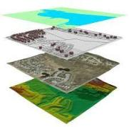
Recopilación de información
Generación de información
geográfica
Muestreo y análisis en laboratorio
Elaboración de la propuesta de Plan de Manejo
1. Levantamiento de información de línea base
Información geoespacial recopilada
INFORMACIÓN | FUENTE | ESCALA
Limite parroquial | CONALI | 1:100000
Geología | MAGAP
Pendientes | Autoras
Isoyetas | INAMHI | 1:50000
Isotermas
Tipo de Suelo | SIGAGRO
Textura del Suelo
Conflicto de uso del Suelo
Riesgos
Zonas de Vida
Capacidad de uso del Suelo
Uso y Cobertura del Suelo | Prefectura del Carchi
Ecosistemas
Unidades Hidrográficas
Red Vial | MTOP | 1:250000
METODOLOGÍA

Slide 23
Recopilación de información
Generación de información
geográfica
Muestreo y análisis en laboratorio
Elaboración de la propuesta de Plan de Manejo
2. Identificación de los impactos ambientales
Factor Ambiental | Aspecto Ambiental | Impacto Ambiental
Aire | Emisión de gases tóxicos al ambiente | Contaminación del aire
 |  | Daños a la salud humana
Suelo | Generación de desechos por actividades de turismo | Contaminación del suelo
 | Remoción de la cobertura vegetal | Alteración de la biodiversidad del suelo
 |  | Erosión de suelos
Agua | Uso de agua directamente de la fuente de surgencia (útiles de aseo personal) | Contaminación de las fuentes de agua
 | Uso de útiles de aseo personal | Contaminación de las fuentes de agua
 | Generación de desechos por actividades de turismo | Contaminación de las fuentes de agua
 | Liberación de agua sin tratamiento previo | Contaminación de las fuentes de agua
Flora | Turismo no ecológico | Alteración de los ecosistemas
 |  | Alteración de la flora presente
Fauna | Turismo no ecológico | Alteración de los sistemas biológicos
Socioeconómico | Actividades de construcción | Alteración de paisajes naturales
 |  | Alteración de los cursos superficiales de agua
 |  | Vía de acceso
 | Infraestructura del complejo turístico | Alteración de los ecosistemas
Riesgos Naturales | Deslizamientos de rocas | Impacto a la integridad física de los visitantes y trabajadores
 | Erupciones Volcánicas | Alteración de las propiedades de los recursos
Análisis medioambiental inicial
Aspectos e impactos ambientales ocasionados por el aprovechamiento de los recursos
Aspectos e impactos ambientales
Valoración de los impactos ambientales
METODOLOGÍA

Slide 24
Recopilación de información
Generación de información
geográfica
Muestreo y análisis en laboratorio
Elaboración de la propuesta de Plan de Manejo
2. Identificación de los impactos ambientales
Matriz de Conesa Fernández
$$I = ± [3i +2EX+MO+PE +RV +SI +AC +EF + PR +MC]$$
Análisis medioambiental inicial
Aspectos e impactos ambientales ocasionados por el aprovechamiento de los recursos
Signo |  | Intensidad (IN) |  | Extensión (EX)
Beneficioso | + | Baja | 1 | Puntual | 1
 |  | Media | 2 | Parcial | 2
Perjudicial | - | Alta | 4 | Extenso | 4
 |  | Muy alta | 8 | Total | 8
 |  | Total | 12 | Crítica | 12
Momento (MO) |  | Persistencia (PE) |  | Reversibilidad (RV)
Largo plazo | 1 | Fugaz | 1 | Corto plazo | 1
Medio plazo | 2 | Temporal | 2 | Medio plazo | 2
Inmediato | 4 | Permanente | 4 | Irreversible | 4
Crítico | 8
Sinergia (SI) |  | Acumulación (AC) |  | Efecto (EF)
Sin sinergismo | 1 | Simple | 1 | Indirecto | 1
Sinérgico | 2 | Acumulación | 4 | Directo | 4
Muy sinérgico | 4
Periodicidad (PR) |  | Recuperabilidad (MC)
Irregular | 1 | Inmediata | 1
Periódico | 2 | Recuperable | 2
Continuo | 4 | Mitigable | 4
 |  | Irrecuperable | 8
Aspectos e impactos ambientales
Valoración de los impactos ambientales
METODOLOGÍA

Slide 25
Recopilación de información
Generación de información
geográfica
Muestreo y análisis en laboratorio
Elaboración de la propuesta de Plan de Manejo
2. Identificación de los impactos ambientales
Matriz de Conesa Fernández
Análisis medioambiental inicial
Aspectos e impactos ambientales ocasionados por el aprovechamiento de los recursos
$$I = ± [3i +2EX+MO+PE +RV +SI +AC +EF + PR +MC]$$
Valor (I) | Calificación | Significado
< 25 | Bajo | Tiene una afectación irrelevante en comparación con los fines del proyecto en cuestión
25 - 50 | Moderado | Tiene una afectación sobre el mismo, no precisa de prácticas correctivas
50 - 75 | Severo | Tiene una afectación que exige la recuperación de las condiciones del medio a través de medidas correctivas. Necesita de un tiempo de recuperación en un período prolongado
≥ 75 | Crítico | Tiene una afectación superior al umbral aceptable. Se produce una pérdida permanente en la calidad ambiental. No hay posibilidad de recuperación.
Aspectos e impactos ambientales
Valoración de los impactos ambientales
METODOLOGÍA

Slide 26
Recopilación de información
Generación de información
geográfica
Muestreo y análisis en laboratorio
Elaboración de la propuesta de Plan de Manejo
3. Planes de manejo ambiental
Plan de prevención y mitigación de impactos
Plan de contingencias
Plan de comunicación, capacitación y educación ambiental
Plan de manejo de desechos
Plan de rehabilitación de áreas afectadas
Plan de monitoreo y seguimiento
METODOLOGÍA

Slide 27
Resultados

Slide 28
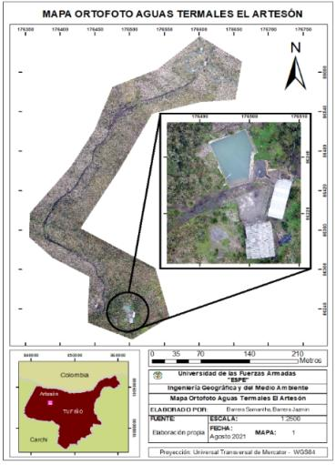
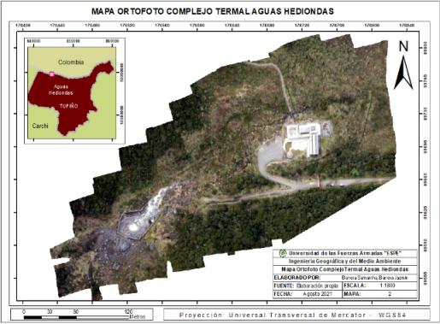
Ortomosaicos
Termas | Áreas (ha) | Altura de vuelo (m) | Distancia Focal (m) | Escala | 1/E
Artesón | 6.36 | 73.9 | 0.0047 | 15723.40 | 1/16000
Aguas Hediondas | 6.35 | 45.1 | 0.0047 | 9595.74 | 1/10000
RESULTADOS

Slide 29
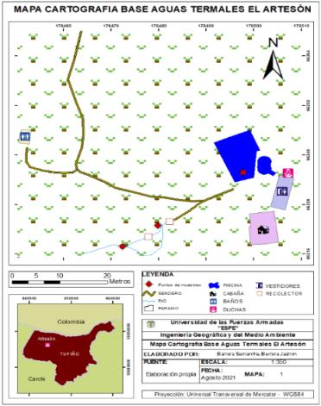
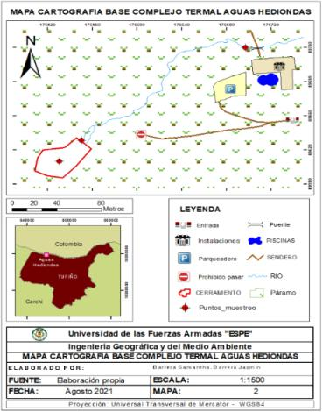
Aguas termales “El Artesón”
Complejo Turístico “Aguas Hediondas”
Cartografía base
RESULTADOS

Slide 30
Parámetros físico-químico de las aguas
Nombre de la Muestra | T (ºC) | pH | CE ( $μ$s/cm) | STD (ppm) | OD (mg/L)
Punto surgencia “El Artesón” | 39 | 5.58 | 2193.00 | 1147.50 | 6.57
Punto aprovechamiento “El Artesón” | 36 | 6.08 | 2179.33 | 1089.67 | 6.87
Punto surgencia “Aguas Hediondas” | 59 | 3.42 | 5262.00 | 2630.50 | 3.27
Punto aprovechamiento “Aguas Hediondas” | 55 | 3.69 | 4334.67 | 2232.67 | 3.95
In situ
Análisis en laboratorio
TULSMA, Libro VI, Anexo 1, Tabla 6. Criterios de calidad de aguas para fines recreativos mediante contacto primario
Parámetro | Criterio de calidad
pH | 6.5 – 8.3
OD (mg/L) | 6
RESULTADOS

Slide 31
Parámetros físico-químico de las aguas
Parámetro | Punto surgencia “El Artesón” | Punto aprovechamiento “El Artesón” | Punto surgencia “Aguas Hediondas” | Punto aprovechamiento “Aguas Hediondas”
Tensoactivos | <0.10 | <0.10 | <0.10 | <0.10
Parásitos Nemátodos Intestinales | Ausencia | Ausencia | Ausencia | Ausencia
Coliformes totales | <1.80 | 4.5 | <1.80 | <1.80
Coliformes fecales | <1.80 | 1.8 | <1.80 | <1.80
Sólidos Suspendidos Totales | 50.00 | 14.00 | <10.00 | <10.00
Grasas y aceites | Ausencia | Ausencia | Ausencia | Ausencia
Materia Flotante | Presencia | Presencia | Ausencia | Ausencia
In situ
Análisis en laboratorio
TULSMA, Libro VI, Anexo 1, Tabla 6. Criterios de calidad de aguas para fines recreativos mediante contacto primario
Parámetro | Criterio de calidad
Material flotante | Ausencia
RESULTADOS

Slide 32
Parámetros físico-químico de las aguas
In situ
Parámetro | Punto surgencia “El Artesón” | Punto aprovechamiento “El Artesón” | Punto surgencia “Aguas Hediondas” | Punto aprovechamiento “Aguas Hediondas”
Bicarbonatos | 468.10 | 486.60 | <20.00 | <20.00
Sulfatos | 262.00 | 301.60 | 877.3 | 886.5
Cloruros | 34.40 | 26.00 | 418.00 | 394.7
Sulfuros | <0.30 | <0.30 | 105.03 | 13.48
Calcio | 93.50 | 91.54 | 90.33 | 88.95
Magnesio | 52.56 | 51.54 | 56.35 | 55.25
Manganeso | 0.229 | 0.197 | 3.97 | 3.91
Hierro | 11.31 | 1.58 | <0.10 | <0.10
Sodio | 160.08 | 147.17 | 318.18 | 329.98
Potasio | 27.70 | 25.69 | 56.44 | 61.52
Boro | 2.51 | 1.16 | 6.80 | 6.70
Nitratos | <1.00 | <1.00 | 14.36 | 1.99
Fosfatos | <1.23 | <1.23 | 29.21 | <1.23
Fenoles | <0.005 | <0.005 | <0.005 | <0.005
Análisis en laboratorio
TULSMA, Libro VI, Anexo 1, Tabla 1. Criterios de calidad de fuentes aguas para consumo humano y doméstico
Parámetro | Criterio de calidad
Sulfatos (mg/L) | 500
Hierro (mg/L) | 1
RESULTADOS

Slide 33
Consumo humano
Fines recreacionales
No es recomendable su uso
Punto de muestreo | ISQA | Categoría
Punto surgencia “El Artesón” | 47.24 | 3
Punto aprovechamiento “El Artesón” | 54.94 | 3
Punto surgencia “Aguas Hediondas” | 29.56 | 1
Punto aprovechamiento “Aguas Hediondas” | 33.41 | 2
Determinación de la calidad de las aguas
RESULTADOS

Slide 34
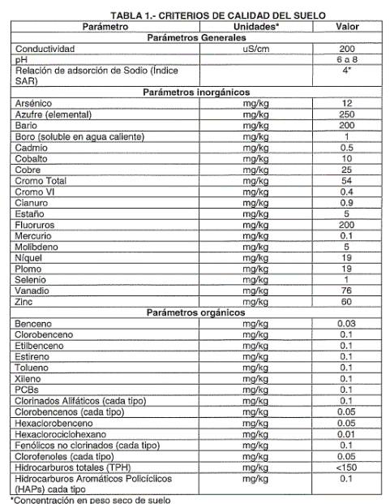
Nº | Nombre de la Muestra | T (ºC) | pH | CE ($μ$s/cm)
1 | Ps_A | 16.1 | 4.12 | 143
2 | Ps_AH | 26.3 | 5.74 | 532
TULSMAN |  |  | 6 - 8 | 200
In situ
TULSMA, Libro VI, Anexo 2, Tabla 1. Criterios de calidad del suelo
Parámetros físico-químico de los lodos
Nº | Parámetro | Artesón | Aguas Hediondas | TULSMAN (mg/kg)
1 | Cobre | 9.03 | 33.94 | 25
2 | Arsénico | 736.56 | 79.57 | 12
3 | Mercurio | <0.10 | <0.10 | 0.1
4 | Fluoruros | 8.9 | 4.4 | 200
5 | Plomo | 2.37 | 4.30 | 19
6 | Cromo Total | 2.59 | 16.30 | 54
7 | Hierro | 44887.50 | 6419.70 | --
8 | Cadmio | 5.85 | 0.558 | 0.5
9 | Plata | 1.48 | <0.50 | --
Análisis en laboratorio
RESULTADOS

Slide 35
Factor de enriquecimiento (FE)
Índice de geo acumulación (Igeo)
Riesgo ecológico potencial (RI)
Parámetro | Artesón | Categoría | Aguas Hediondas | Categoría
Cobre | 0.20 | Originarios de la Roca Madre | 5.26 | Originarios de la Roca Madre
Arsénico | 709.69 | Alto enriquecimiento | 536.07 | Alto enriquecimiento
Mercurio | 2.14 | Originarios de la Roca Madre | 14.97 | Moderadamente enriquecidos
Plomo | 0.76 | Originarios de la Roca Madre | 9.66 | Originarios de la Roca Madre
Cromo | 0.03 | Originarios de la Roca Madre | 1.29 | Originarios de la Roca Madre
Cadmio | 51.24 | Moderadamente enriquecidos | 34.17 | Moderadamente enriquecidos
Plata | 259.27 | Moderadamente enriquecidos | 612.46 | Alto enriquecimiento
Determinación de la calidad de los lodos
Parámetro | Artesón | Categoría | Aguas Hediondas | Categoría
Cobre | 0.02 | No contaminados | 0.08 | No contaminados
Arsénico | 73.91 | Extremadamente contaminados | 7.98 | Extremadamente contaminados
Mercurio | 0.22 | No contaminados | 0.22 | No contaminados
Plomo | 0.08 | No contaminados | 0.14 | No contaminados
Cromo | 0.003 | No contaminados | 0.02 | No contaminados
Cadmio | 5.34 | Extremadamente contaminados | 0.51 | No contaminados
Plata | 27.002 | Extremadamente contaminados | 9.12 | Extremadamente contaminados
RESULTADOS

Slide 36
Factor de enriquecimiento (FE)
Índice de geo acumulación (Igeo)
Riesgo ecológico potencial (RI)
Parámetro | Artesón | Categoría | Aguas Hediondas | Categoría
Cobre | 0.20 | Originarios de la Roca Madre | 5.26 | Originarios de la Roca Madre
Arsénico | 709.69 | Alto enriquecimiento | 536.07 | Alto enriquecimiento
Mercurio | 2.14 | Originarios de la Roca Madre | 14.97 | Moderadamente enriquecidos
Plomo | 0.76 | Originarios de la Roca Madre | 9.66 | Originarios de la Roca Madre
Cromo | 0.03 | Originarios de la Roca Madre | 1.29 | Originarios de la Roca Madre
Cadmio | 51.24 | Moderadamente enriquecidos | 34.17 | Moderadamente enriquecidos
Plata | 259.27 | Moderadamente enriquecidos | 612.46 | Alto enriquecimiento
Determinación de la calidad de los lodos
Parámetro | Artesón | Categoría | Aguas Hediondas | Categoría
Cobre | 0.02 | No contaminados | 0.08 | No contaminados
Arsénico | 73.91 | Extremadamente contaminados | 7.98 | Extremadamente contaminados
Mercurio | 0.22 | No contaminados | 0.22 | No contaminados
Plomo | 0.08 | No contaminados | 0.14 | No contaminados
Cromo | 0.003 | No contaminados | 0.02 | No contaminados
Cadmio | 5.34 | Extremadamente contaminados | 0.51 | No contaminados
Plata | 27.002 | Extremadamente contaminados | 9.12 | Extremadamente contaminados
RESULTADOS

Slide 37
Factor de enriquecimiento (FE)
Índice de geo acumulación (Igeo)
Riesgo ecológico potencial (RI)
Factor de riesgo ecológico individual
Parámetro | Artesón | Categoría | Aguas Hediondas | Categoría
Cobre | 0.52 | Bajo | 1.95 | Bajo
Arsénico | 3682.8 | Muy Alto | 397.85 | Muy Alto
Mercurio | 44.44 | Moderado | 44.44 | Moderado
Plomo | 1.98 | Bajo | 3.58 | Bajo
Cromo | 0.03 | Bajo | 0.19 | Bajo
Cadmio | 797.73 | Muy Alto | 76.09 | Moderado
Plata | 134.55 | Considerable | 45.45 | Moderado
DETERMINACIÓN DE LA CALIDAD DE LOS LODOS
Índice de riesgo ecológico
Terma | RI | Categorías
Artesón | 4662.04 | Alta Toxicidad
Aguas Hediondas | 569.56 | Considerable Toxicidad
RESULTADOS

Slide 38
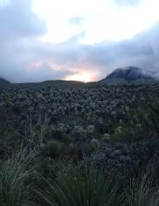
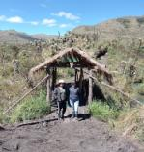
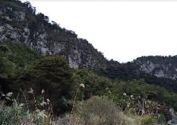
Línea Base
Clima subhúmedo, con precipitaciones largas pero poco intensas
Cobertura vegetal arbustiva con estratos arbóreos (Aguas Hediondas)
Constituidos principalmente por lavas andesitas basálticas, brechas compactas y tobas
Se asientan sobre suelos inceptisoles, con textura franco arenosa
Páramo de frailejones, pajonales, vegetación arbustiva y almohadillas (El Artesón)
Actividades de turismo que afectan a la flora y fauna de la zona
RESULTADOS

Slide 39
Evaluación de los impactos ambientales en “El Artesón”
PROPUESTA DE MANEJO AMBIENTAL PARA LAS FUENTES TERMALES "EL ARTESÓN" |  |  |  |  |  |  |  |  |  |  |  |  |  |  | Fecha de emisión: marzo 2021
MATRIZ DE EVALUACIÓN DE ASPECTOS E IMPACTOS AMBIENTALES
FACTOR AMBIENTAL | ASPECTO AMBIENTAL | IMPACTO AMBIENTAL | IMPORTANCIA DEL IMPACTO |  |  |  |  |  |  |  |  |  |  |  | TIPO DE ALERTA | VALORACIÓN
 |  |  | (+/-) | 3IN | 2EX | MO | PE | RV | SI | AC | EF | PR | MC | Importancia (I)
Agua | Uso de instrumentos de aseo | Contaminación de las fuentes de agua | - | 12 | 16 | 1 | 4 | 2 | 2 | 4 | 4 | 1 | 4 | 50 |  | SEVERO
 | Liberación de agua sin tratamiento previo | Contaminación de las fuentes de agua | - | 12 | 16 | 2 | 4 | 2 | 2 | 4 | 4 | 1 | 4 | 51 |  | SEVERO
Flora | Senderos y turismo no ecológico | Alteración de flora presente | - | 36 | 16 | 2 | 4 | 4 | 2 | 4 | 4 | 1 | 4 | 77 |  | CRÍTICO
Fauna | Senderos y turismo no ecológico | Alteración de los sistemas biológicos | - | 36 | 24 | 2 | 4 | 4 | 4 | 4 | 1 | 1 | 8 | 88 |  | CRÍTICO
 | Incendios (Quema de pajonales) | Alteración de los sistemas biológicos debido al avance de la frontera agropecuaria | - | 12 | 8 | 4 | 4 | 4 | 4 | 4 | 4 | 2 | 8 | 54 |  | CRÍTICO
Socioeconómico | Actividades de construcción | Alteración de paisajes naturales | - | 36 | 1 | 8 | 4 | 4 | 4 | 4 | 4 | 1 | 8 | 74 |  | SEVERO
 |  | Alteración de áreas protegidas y bosques protectores | - | 36 | 1 | 8 | 4 | 2 | 2 | 4 | 4 | 4 | 8 | 73 |  | SEVERO
RESULTADOS

Slide 40
Evaluación de los impactos ambientales en “Aguas Hediondas”
PROPUESTA DE MANEJO AMBIENTAL PARA EL COMPLEJO TURISTICO "AGUAS HEDIONDAS" |  |  |  |  |  |  |  |  |  |  |  |  |  |  | Fecha de emisión: marzo 2021
MATRIZ DE EVALUACIÓN DE ASPECTOS E IMPACTOS AMBIENTALES
FACTOR AMBIENTAL | ASPECTO AMBIENTAL | IMPACTO AMBIENTAL | IMPORTANCIA DEL IMPACTO |  |  |  |  |  |  |  |  |  |  |  | TIPO DE ALERTA | VALORACIÓN
 |  |  | (+/-) | 3IN | 2EX | MO | PE | RV | SI | AC | EF | PR | MC | Importancia (I)
Agua | Uso de agua directamente de la fuente de surgencia (útiles de aseo personal) | Contaminación de las fuentes de agua | - | 12 | 16 | 1 | 4 | 2 | 2 | 4 | 4 | 1 | 4 | 50 |  | SEVERO
 | Liberación de agua sin tratamiento previo | Contaminación de las fuentes de agua | - | 12 | 16 | 1 | 4 | 2 | 2 | 4 | 4 | 1 | 4 | 50 |  | SEVERO
Fauna | Turismo no ecológico | Alteración de los sistemas biológicos | - | 24 | 8 | 4 | 4 | 4 | 2 | 4 | 4 | 4 | 8 | 66 |  | SEVERO
Socioeconómico | Actividades de construcción | Alteración de paisajes naturales | - | 36 | 16 | 4 | 4 | 4 | 2 | 4 | 4 | 4 | 8 | 86 |  | CRÍTICO
 | Infraestructura del complejo turístico | Alteración de los ecosistemas | - | 24 | 16 | 4 | 4 | 4 | 4 | 4 | 4 | 4 | 8 | 76 |  | CRÍTICO
RESULTADOS

Slide 41
Planes de manejo medioambiental
PLAN DE MANEJO DE DESECHOS
PROGRAMA DE GESTIÓN DE RESIDUOS
OBJETIVO: Implementar un plan integral de manejo de desechos con el fin de mitigar los efectos adversos que puedan generarse sobre el ambiente. |  |  |  |  | PMA-2
LUGAR DE APLICACIÓN: Termas "El Artesón", Tufiño-Carchi
ASPECTO | IMPACTO | ACCIONES PROPUESTAS | INDICADORES | MEDIOS DE VERIFICACIÓN | PLAZOS
 |  |  |  |  | INICIO | PERIODICIDAD | FINALIZACIÓN
Uso de instrumentos de aseo | Contaminación de las fuentes de agua | Interceptar y tratar las descargas hacia los cuerpos de agua | Monitoreo de la cantidad de desechos generados y tratados | Registro de disposición final de desechos | A partir de la fecha de aprobación del plan de manejo propuesto | Permanente | Finalización de actividades
Actividades de construcción | Alteración de paisajes naturales | Adecuar un área para la disposición temporal de los materiales sobrantes | Cantidad de desechos gestionados / Cantidad de desechos generados | Registro de disposición final de desechos | A partir de la fecha de aprobación del plan de manejo propuesto | Durante fase de adecuación del complejo | Finalización de actividades
 | Alteración de áreas protegidas y bosques protectores | Implementar medidas que regulen el desecho de escombros en medio de senderos y zonas que generen un impacto ambiental | Cantidad de desechos gestionados / Cantidad de desechos generados | Registro Fotográfico | A partir de la fecha de aprobación del plan de manejo propuesto | Durante fase de adecuación del complejo | Finalización de actividades
RESULTADOS

Slide 42
Conclusiones y Recomendaciones

Slide 43
Se obtuvieron mediante el uso del vehículo UAV dos ortomosaicos del total de extensión de cada complejo termal con escalas 1:16 000 para las termas El Artesón y 1:10 000 para Aguas Hediondas.
A través de los análisis realizados en laboratorio, se pudo dividir a las fuentes termales de estudio en dos grupos: aguas bicarbonatadas (El Artesón) y aguas sulfatadas (Aguas Hediondas).
En “El Artesón” se cumplen con todos los parámetros a excepción del material flotante, mientras que el complejo termal Aguas Hediondas si cumple con todos los parámetros establecidos.
CONCLUSIONES

Slide 44
De acuerdo a los índices de calidad de agua ICA, se puede concluir que las aguas del Artesón pueden ser de uso doméstico y actividades de riego, siempre y cuando sean sometida a un tratamiento previo, mientras que, en Aguas Hediondas, el recurso no debería ser utilizado directamente del punto de surgencia en su estado actual, pero puede ser usado en el punto de aprovechamiento, siempre y cuando sea para fines recreativos y no de consumo.
Los impactos ambientales dentro de la zona de estudio fueron de un 57.89% moderado, 21.05% severo, 15.79% crítico y 5.26% bajo para las termas “El Artesón” mientras que para el complejo termal “Aguas Hediondas”, el porcentaje fue de 73.86% moderado, 15.79% severo y 10.53% crítico, mismos que no son controlados.
Los lodos de estudio, al presentar un gran contenido de elementos traza, representan un potencial peligro. De acuerdo a los índices de calidad de los lodos (Igeo, EF, RAI), se puede concluir que son suelos extremadamente contaminados debido al alto contenido de arsénico y plata en ambas termas
CONCLUSIONES

Slide 45
En áreas pequeñas obtener imágenes a través del levantamiento con un vehículo UAV, que proporciona imágenes con alta resolución, contrario a las imágenes satelitales de libre acceso
Estandarizar la información geográfica disponible en las diferentes entidades públicas y privadas
Trabajo en conjunto entre las autoridades encargadas del recurso y las comunidades implicadas.
Generar acuerdos que regulen el aprovechamiento y disposición de los recursos que se encuentran dentro de zonas sensibles
Realizar monitoreos periódicos, con el fin de controlar y realizar los cambios necesarios acorde al estado de los recursos.
RECOMENDACIONES

Slide 47
DEPARTAMENTO DE CIENCIAS DE LA TIERRA Y DE LA CONSTRUCCIÓN
CARRERA DE INGENIERÍA GEOGRÁFICA Y DEL MEDIO AMBIENTE
“Evaluación de la calidad y composición de los lodos y aguas de las fuentes termales Aguas Hediondas y El Artesón, y propuesta de Plan de Manejo”
Autoras: Barrera Cornejo, Samantha Lizeth
Barrera Flores, Jazmin Susana
Directora del proyecto
Ing. Guevara García, Paulina PhD
Docente Evaluador
Ing. Haro Robayo, Margarita MSc
Director de Carrera
Ing. Robayo Nieto, Alexander MSc
Secretaria Académica
Ab. Benavides Guzmán, Michelle
.

